Slide 1
第一章测试
Notes:
第二章 谓词逻辑第3、4讲

Slide 2






一．求下列公式的主析取范式和主合取范式.
二.用推理理论证明下述论断的有效性.
1.甲，乙，丙，丁四人参加拳击比赛，如果甲获胜，则乙失败；如果丙获胜，则乙也获胜；如果甲不获胜， 则丁不失败，所以如果丙获胜，则丁不失败.
2.如果我学习，那么我数学不会不及格；
如果我不热衷于玩扑克，那么我将学习；
但我数学不及格，因此我热衷于玩扑克.
3.如果他是计算机系本科生或者是计算机系研究生，那么他一定学过学过C语言。只要他学过C语言，那么他就会编程序。因此如果他是计算机系本科生，那么他就会编程序。

Slide 3
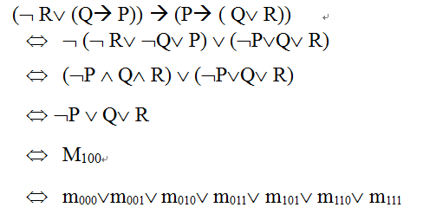

Slide 4
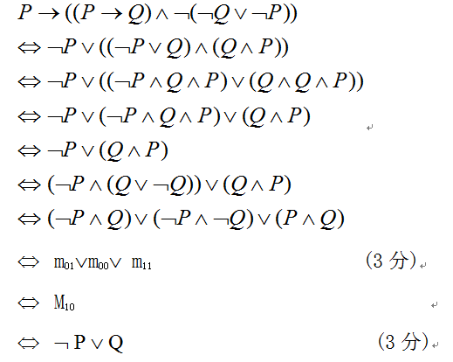

Slide 5
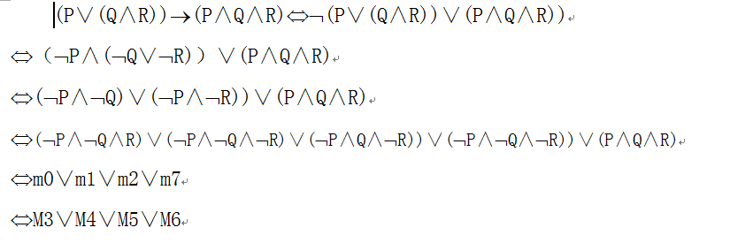

Slide 6
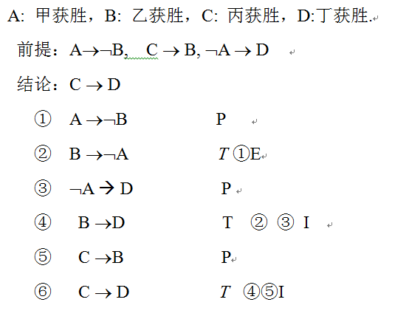
1.甲，乙，丙，丁四人参加拳击比赛，如果甲获胜，则乙失败；如果丙获胜，则乙也获胜；如果甲不获胜， 则丁不失败，所以如果丙获胜，则丁不失败.

Slide 7
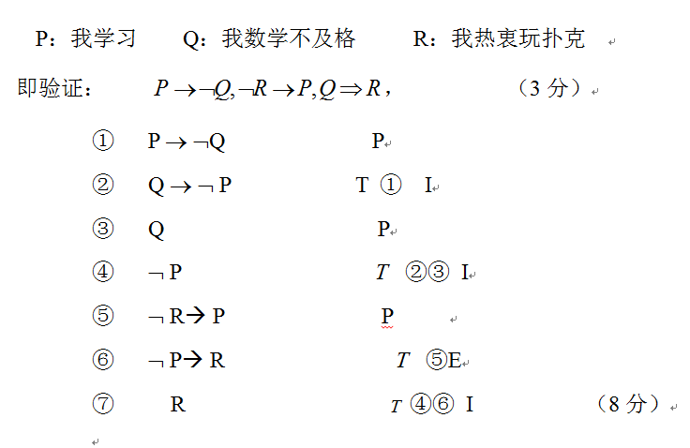
2.如果我学习，那么我数学不会不及格；
如果我不热衷于玩扑克，那么我将学习；
但我数学不及格，因此我热衷于玩扑克.

Slide 8
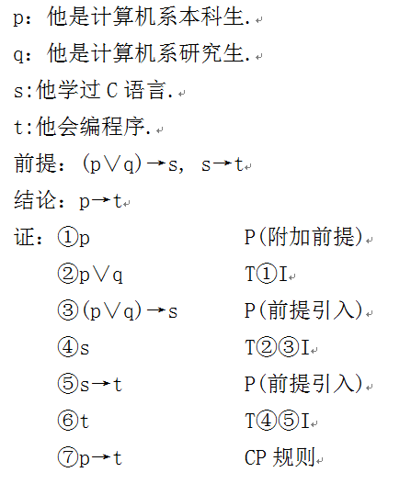
3.如果他是计算机系本科生或者是计算机系研究生，那么他一定学过学过C语言。只要他学过C语言，那么他就会编程序。因此如果他是计算机系本科生，那么他就会编程序。

